Slide 1
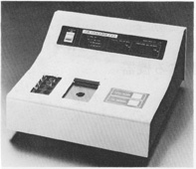
「温故知新」 Unbound bilirubin 測定の歴史
第13回新生児呼吸療法モニタリングフォーラム
平成23年2月16日 於いて大町市文化会館
神戸大学名誉教授 中村 肇

Slide 2
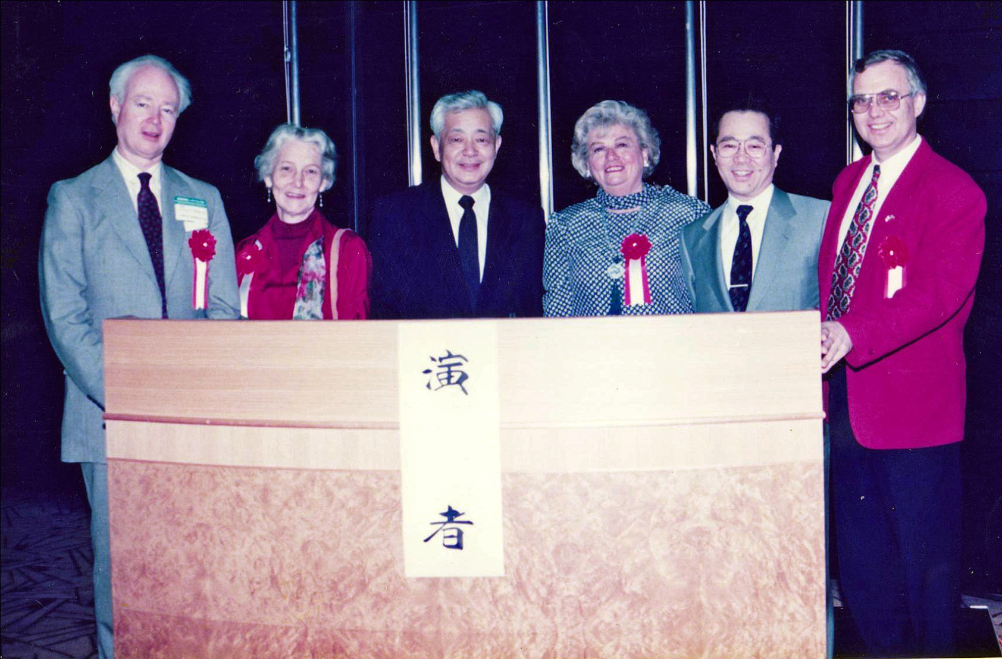
第1回UB研究会 於いて 神戸ポートピアホテル 1990.11．

Slide 3
出生率、乳児死亡率、新生児死亡率と国民所得 1945 - 2010
年
朝鮮戦争
50.6～53.7
インドシナ・ベトナム戦争
45～75
雇用者所得前年比

Slide 4
History of the UB Analyzer 1964 - 2010
年
MＥ機器の開発と
積極的な救命医療
Sephadex Column method
Peroxidase method
FDA認可
厚生省認可

Slide 5
UBアナライザー開発当時といま
1980年のデータからみると、
 | 1980 | 2008
経済成長率, GDP | 3.5%～6.3% | -1.5%
出生数 | 157万人 | 109万人
極低出生体重児の出生数 | 6,000人 | 8,300人
超低出生体重児の出生数 | 1,500人 | 3,300人
新生児死亡率 | 4.9 | 1.2
極低出生体重児の死亡率 | 25% | 2.1%
超低出生体重児の死亡率 | 58% | 7.5%

Slide 6
UBアナライザー開発当時といま
1980年代には、核黄疸による脳障害は稀でない
交換輸血療法頻度 月２～３例程度
血液型不適合による重症黄疸 稀でない
敗血症 稀でない
光線療法 普及中
血清総ビリルビン測定 普及中
経皮的ビリルビン測定 研究段階
血清UB測定 研究段階

Slide 7
UB Analyzer 開発から臨床応用まで
核黄疸とアンバウンドビリルビンとは
GOD-POD法によるアンバウンドビリルビン測定の原理
血清UB値測定上の問題点
ABRによるUB測定値の臨床有用性の評価
VLBWの黄疸管理における最近の課題

Slide 8
核黄疸とビリルビン脳症
Kernicterus and Bilirubin Encephalopathy

Slide 9
核黄疸の神経病理
急性ビリルビン脳症の典型的な神経病理所見は、特異的な部位の神経核*へのビリルビンの沈着と神経細胞壊死を特徴とする。
* Basal ganglia, globus pallidus, subthalamic nucleus, hippocampus, substantia nigra, cranial nerve nuclei, reticular formation. by Volpe

Slide 10
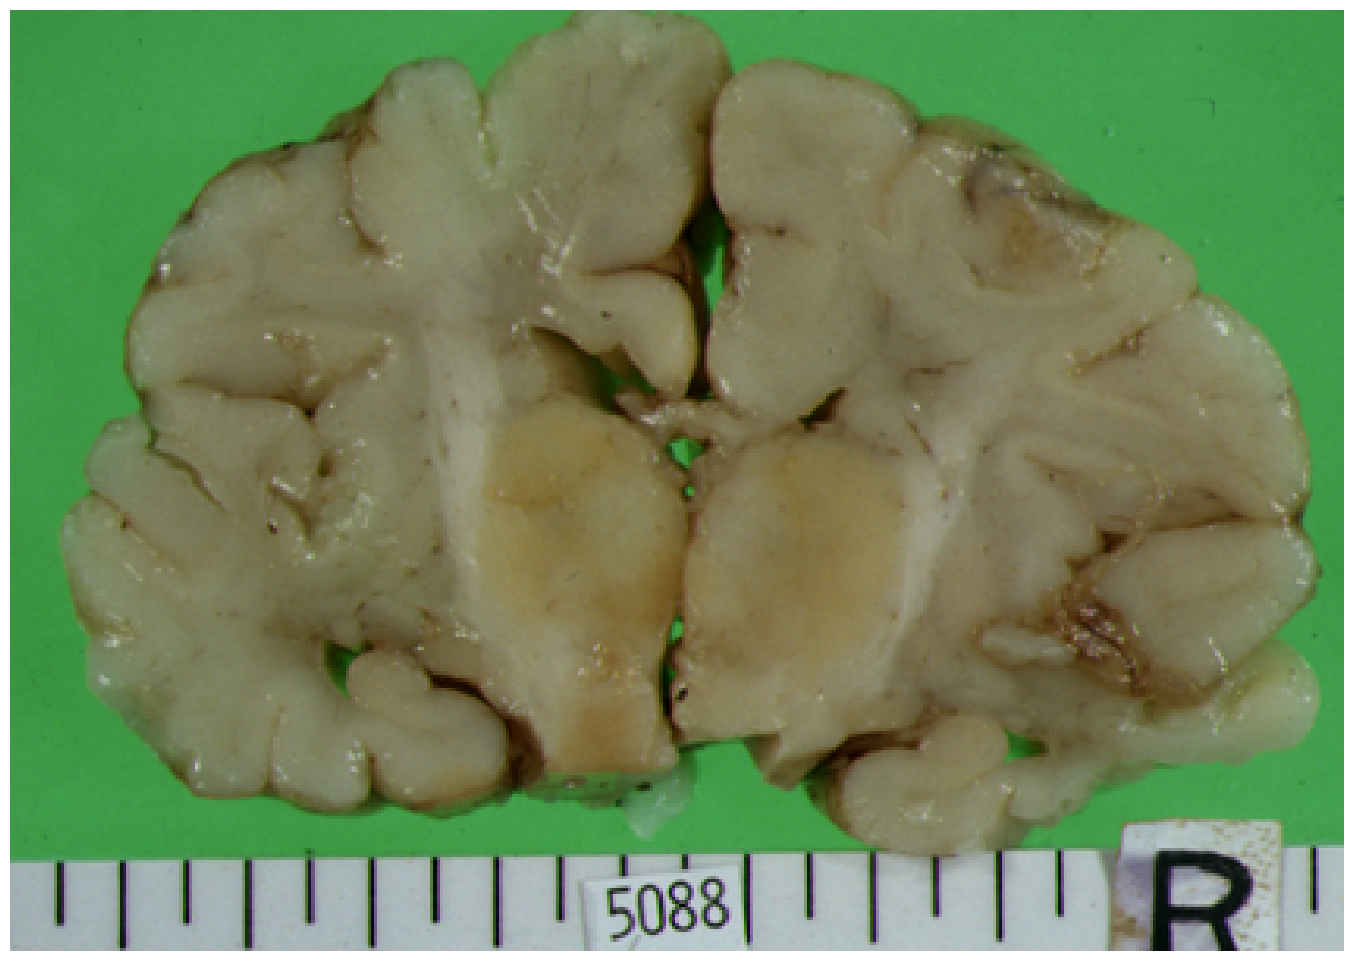
核黄疸 Kernicterus

Slide 11
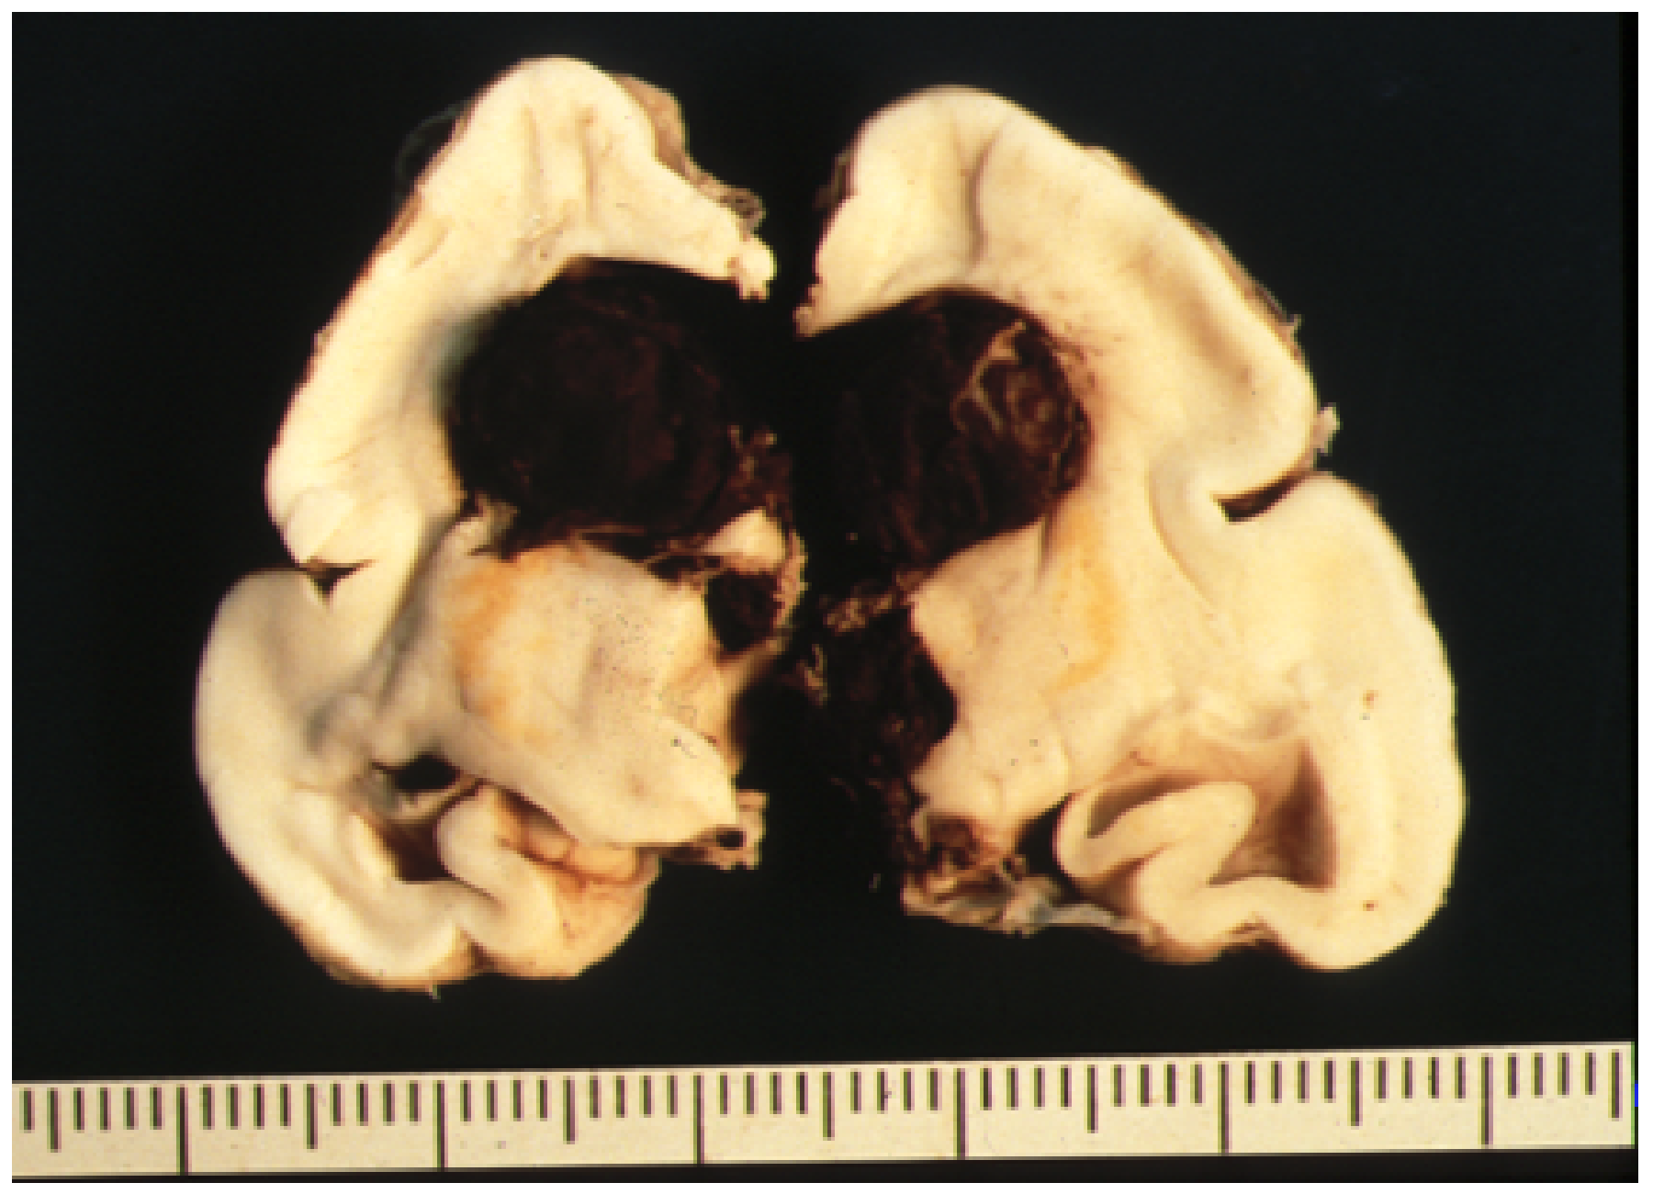
核黄疸 Kernicterus

Slide 12
ビリルビン脳症の臨床症状
van Praagh, 1961
Stage I | 筋緊張の低下、嗜眠傾向、吸啜反射減弱、モロー反射減弱 | 発病2 – 3日
Stage II | 痙性症状、発熱、甲高い泣き声、落陽現象、後弓反張、痙攣 | 発病3日 - 2週
Stage III | 痙性症状の消退 | 発病2週 - 2か月
Stage IV | 錐体外路症状、アテトーゼ、難聴、上方凝視麻痺、歯牙形成不全 | 長期予後

Slide 13
核黄疸の発症機序
血清アンバウンドビリルビンの上昇
血液脳関門の透過性亢進

Slide 14
アンバウンドビリルビンとは
非抱合型ビリルビン アルブミン結合型
アルブミン非結合型 = UB
抱合型ビリルビン

Slide 15
The Mode of Entry of Bilirubin-C14 into the Central Nervous System
Diamond I & Schmid R, 1966
Brain bilirubin, ug / dl
20
15
10
5
0
Bilirubin with albumin
Bilirubin with saline
１０ １５ ２０
25 30 35
Serum bilirubin, mg / dl

Slide 16
Bilirubin binding test のさまざま
1966 Porter Dye binding method (HBABA)
1970 Odell Saturation index (Salicylate)
1970 Bratlid Bilirubin binding by RBC
1971 Chunga SephadexG25 method
1974 Jacobsen Peroxidase method
1977 Nakamura GOD-POD method
1978 Hsia Electron spin resonance
Nakamura Automated GOD-POD method
(UB Analyzer)
1982 Wells Front-face fluorometry
1982 Brodersen Selective trace ligands (MADDS)
2006 Ahlfors Computer-directed Zone fluidics

Slide 17
UB Analyzer 開発から臨床応用まで
核黄疸とアンバウンドビリルビンとは
GOD-POD法によるアンバウンドビリルビン測定の原理
血清UB値測定上の問題点
ABRによるUB測定値の臨床有用性の評価
VLBWの黄疸管理における最近の課題

Slide 18
UB Analyzer (UA-2) (Arrows, Osaka, Japan)

Slide 19
GOD-POD法によるビリルビンの酸化
Bil
Alb
H2O2 + Gluconate Glucose
POD
GOD
H2O
GOD ： Glucose oxidase
POD ： Peroxidase
X
X

Slide 20
Calculation of unbound bilirubin in the presence of peroxidase
Vo = ⊿B/⊿tst = K ・[peroxidase] st・ [B]
B
t1
→
t2
K: peroxidase rate constant
[peroxidase]st: used peroxidase conc.
[B]: initial bilirubin conc.
１００%
95% ↓ 76%
Calcualte k by albumin-free bilirubin solution.
Fixed ⊿B as 0.2[B], then count ⊿tst (seconds).
０%
ｔ
[B] = 1/ K ・ ⊿B/⊿t ・ 1/[peroxidase]
[B] = 1/ K ・ ⊿B/[B] ・ ⊿t/⊿tst ・ [peroxidase]st /[peroxidase]
⊿B/[B] ＝ 0.2, then
[B] = 1/ K ・ 0.2 ・ ⊿t/⊿tst ・ [peroxidase]st /[peroxidase]

Slide 21
Law of mass action in bilirubin-albumin binding
[BA] : 結合した biliribin のモル濃度
[UB] : 遊離の biliribin のモル濃度
[A] : 遊離のalbuminのモル濃度
Ka : Association constant
[BA]
[UB] ・ [A]
Ka =
[A] = [TA] - [BA] であるので、
[TA] : 総albumin濃度
[BA]
[TA] - [BA]
1
[UB] =
・
Ka
1
[BA]/[TA]
1 - [BA]/[TA]
[UB] =
・
Ka
[UB]は、[BA]/[TA] モル比により、規定される。
従って、モル比が1以下では、希釈による影響はない。
しかし、競合物質が大量に存在すると、影響される。

Slide 22
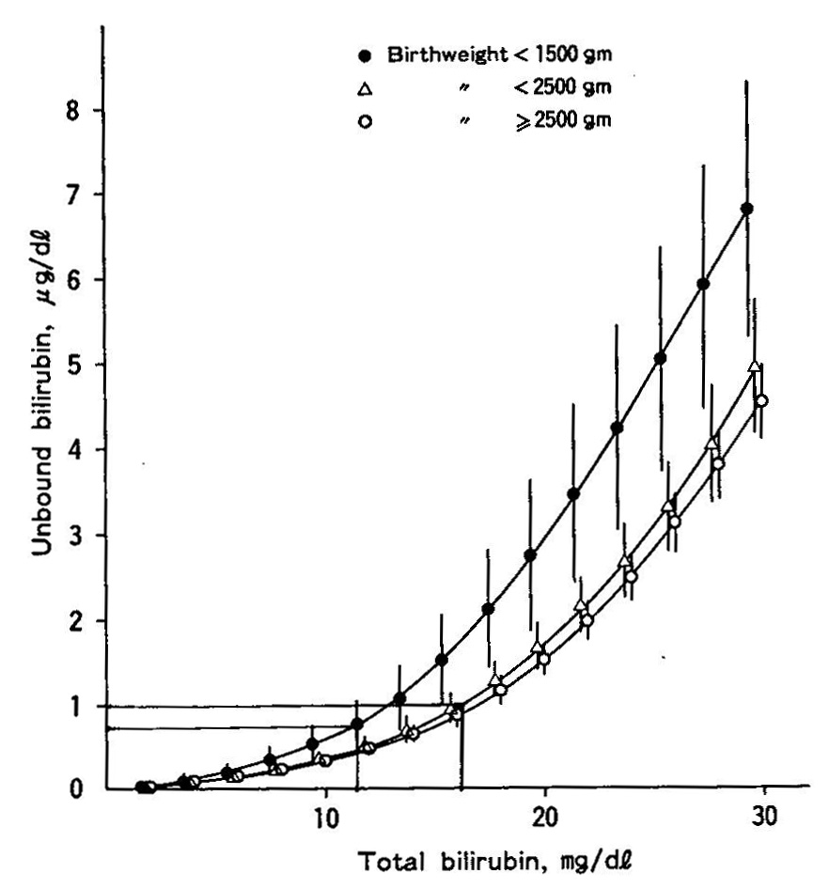
臍帯血を用いた Bilirubin Titration Curves
B/Aモル比1.0の血清とは：
BIL | ALB
34mg/dL | 4g/dL
25mg/dL | 3g/dL
17mg/dL | 2g/dL
小児科臨床、1986

Slide 23
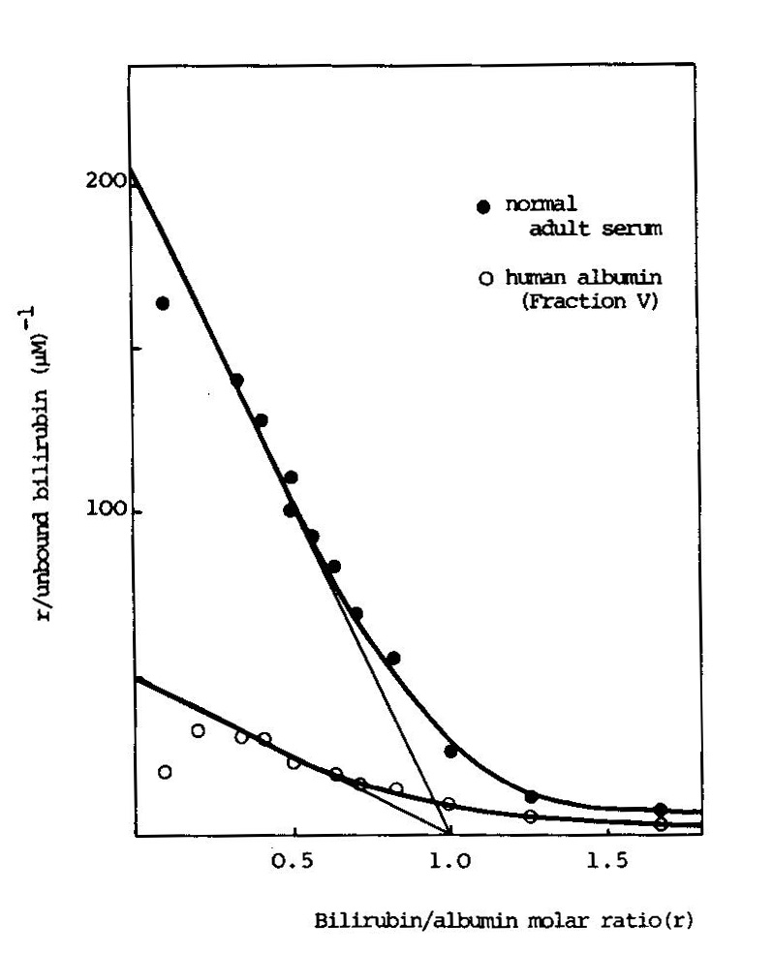
Scatchard plot of bilirubin-albumin binding
Nakamura H and Lee Y: Clinica Chimica Acta, 1977

Slide 24
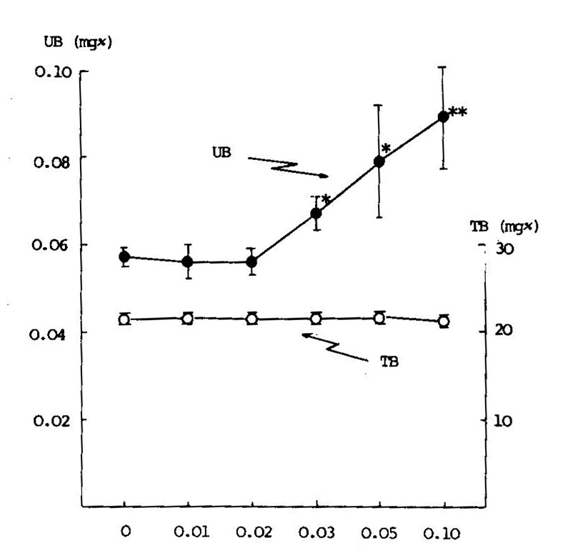
Effects of hemolysis on the TB and UB levels by the addition of different conc. of hemolysate
A575
Nakamura H and Lee Y: Clinica Chimica Acta, 1977

Slide 25
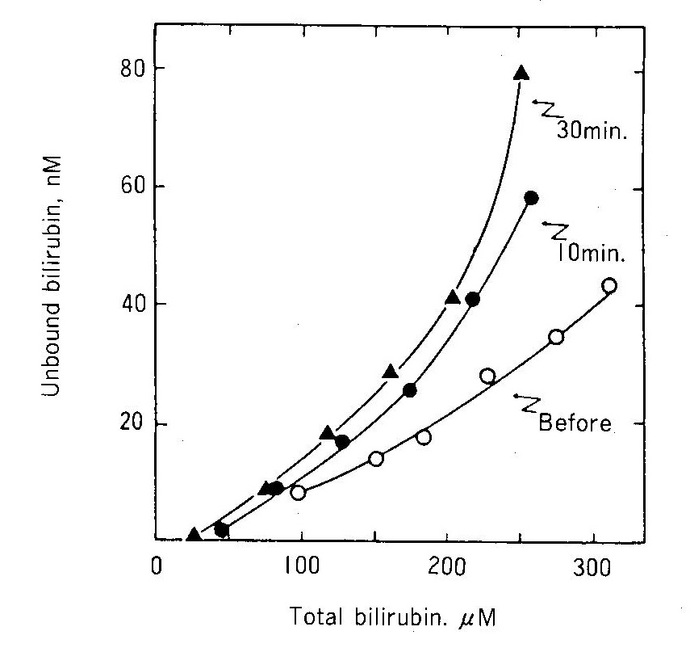
Sulfisoxazole投与後のBilirubin tritration Curveの変化
Gunn rat腹腔内に100mg・kg投与後30分、60分の血清を用いた実験
Shimabuku R: Acta Pediatr Jpn, 1983

Slide 26
UB Analyzer 開発から臨床応用まで
核黄疸とアンバウンドビリルビンとは
GOD-POD法によるアンバウンドビリルビン測定の原理
血清UB値測定上の問題点
ABRによるUB測定値の臨床有用性の評価
VLBWの黄疸管理における最近の課題

Slide 27
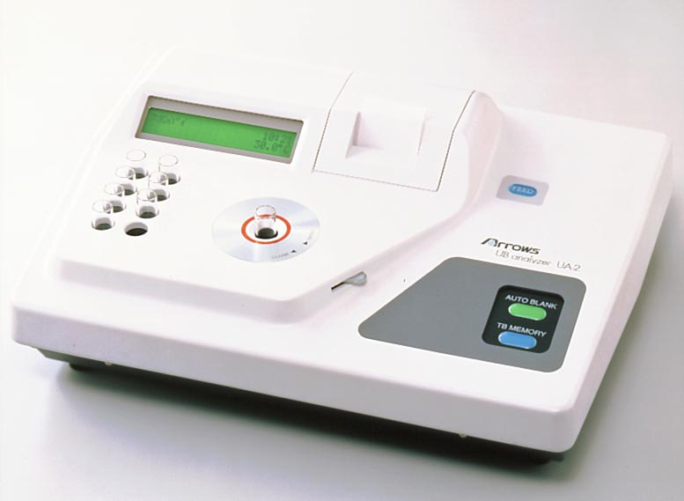
アンバウンドビリルビン濃度の測定と その臨床応用における注意点
UB アナライザー (UA-2) (アローズ，大阪)

Slide 28
測定手技上の注意
UBアナライザーの測光部に日光や蛍光灯の光が直接当たるのを避ける
室温は10℃～27℃に
排気口をふさがない
緩衝液は冷蔵庫から出して30分静値してから使用
緩衝液1mｌをセルに入れ、インキュベータで3分間加温 (30℃±0.1℃）
酵素液を加えるときはセルの中心を通る光の部分を避けて接液する
測定範囲は、TB値 0~30 mg/dL、UB値 0.08~3.00 μg/dL
TB値 30 mg/dL以上なら、生理食塩水で2倍希釈して測定し、測定値を2倍
UB値 3.00 μg/dL以上なら、酵素剤溶解液で酵素液を2倍希釈、測定値を2倍

Slide 29
UB濃度への影響因子（測定上の影響）
ヘモグロビン
抱合型ビリルビン
抱合型ビリルビンはアンバウンドビリルビンよりも、peroxidaseにより酸化されやすい
抱合型ビリルビンの存在により、みかけ上のUB値が高く測定される可能性がある（＞2mg/dL)
ビリルビンの光学異性体
サイクロビリルビンはみかけ上の測定値を上昇させる
検体の希釈
ビタミンＣの存在はみかけ上の低値を示す

Slide 30
UB濃度への影響因子
アルブミン
薬剤
アルブミンのビリルビンとの結合部位を競合する物質の存在がUB濃度を上昇させる
（インドメサシン、抗生物質、遊離脂肪酸など）
感染症の存在
その他、リスクファクター

Slide 31
軽症・重症感染症のUB値、UB/TB比の経時的変化 （成熟児）
野澤政代，大野勉：新生児高ビリルビン血症と感染症. Neonatal Care 7 :秋季増刊104-108,1994

Slide 32
UB Analyzer 開発から臨床応用まで
核黄疸とアンバウンドビリルビンとは
GOD-POD法によるアンバウンドビリルビン測定の原理
血清UB値測定上の問題点
ABRによるUB測定値の臨床有用性の評価
VLBWの黄疸管理における最近の課題

Slide 33
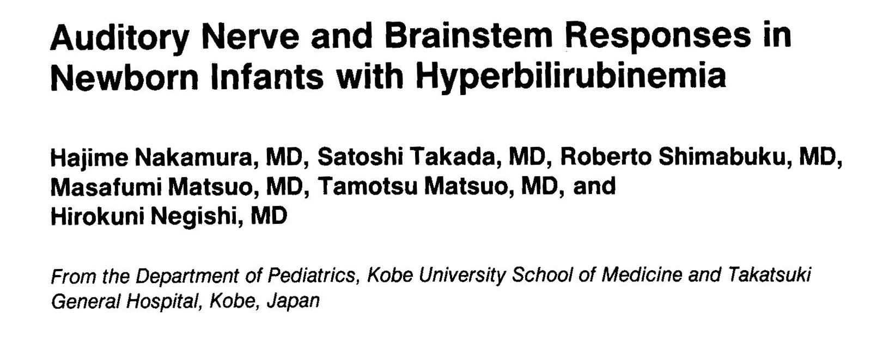
PEDIATRICS Vol. 75 No.4 April 1985

Slide 34
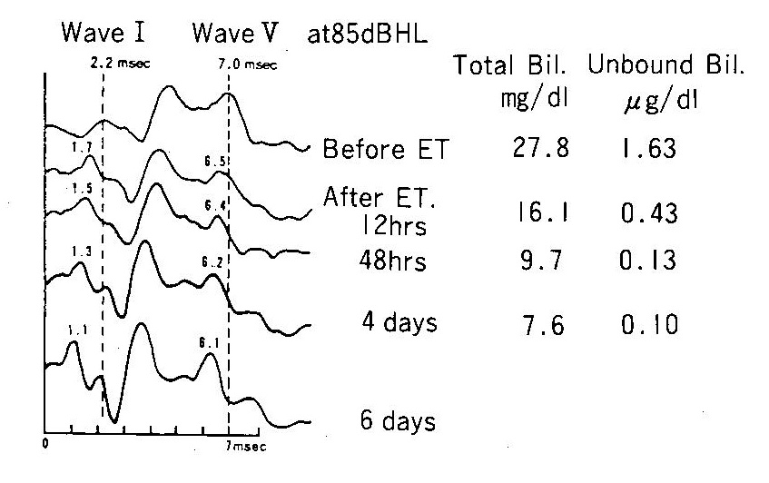
ABR recording in infant treated with exchange transfusion
Male, Day 3, RhE incompatibilities
PEDIATRICS , 1985

Slide 35
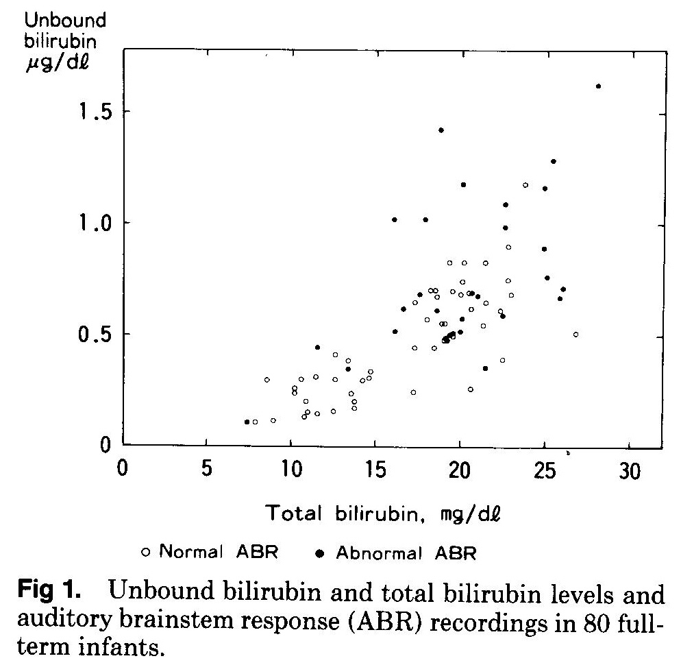
PEDIATRICS , 1985

Slide 36
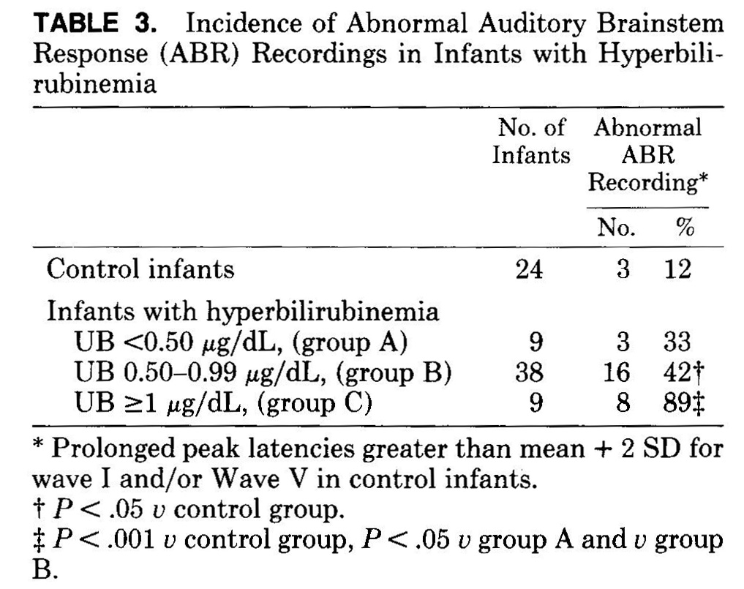
PEDIATRICS , 1985

Slide 37
血清アンバウンドビリルビン濃度測定の 臨床的有用性とカットオフ値の検討
米谷昌彦、李容桂、船戸正久、上谷良行、中村肇
小児科臨床 44: 2224-2250, 1991
Nakamura H, Yonetani M, Uetani U, Funato M, Lee Y. Acta Paediatr Jpn 34:642-647, 1992
第６回UB研究会、平成22年6月19日、於いて日大講堂 より

Slide 38
血清アンバウンドビリルビン濃度測定の 臨床的有用性とカットオフ値の検討
1987年1月～6月までの6ヶ月間に神戸大学病院、淀川キリスト教病院、高槻病院の3施設において高ビリルビン血症と診断され光線療法を施行された新生児270例を対象とした。
黄疸によると思われる神経症状を示した症例（後障害を含む）、臨床症状や総ビリルビン値の経過により主治医により重症黄疸と診断されて交換輸血となった症例、病理学的に核黄疸の所見があった症例を｢有病 ‘At risk’｣とし、いずれに満たさない症例を｢無病 ‘No risk’｣とした。
｢有病 ‘At risk’｣を診断するための至適なカットオフ値を求めるために、TB、UB濃度の様々なカットオフ値での感度、特異度などを検討した。

Slide 39
VLBW, LBW児における最高TB,UB値の分布
○ ‘At risk’ VLBW
● ‘No risk’ VLBW
□ ‘At risk’ LBW
■ ‘No risk’ LBW
Nakamura H, Yonetani M, Uetani U, Funato M, Lee Y.: Acta Paediatr Jpn 34:642-647, 1992

Slide 40
ROC曲線とTB，UBの至適カットオフ値
UBの至適カットオフ値
LBW: 1.0 μg/dL
VLBW: 0.8 μg/dL
TBの至適カットオフ値
LBW: 16 mg/dL
VLBW: 11 mg/dL
= sensitivity
= 1-specificity
Nakamura H, Yonetani M, Uetani U, Funato M, Lee Y.: Acta Paediatr Jpn 34:642-647, 1992

Slide 41
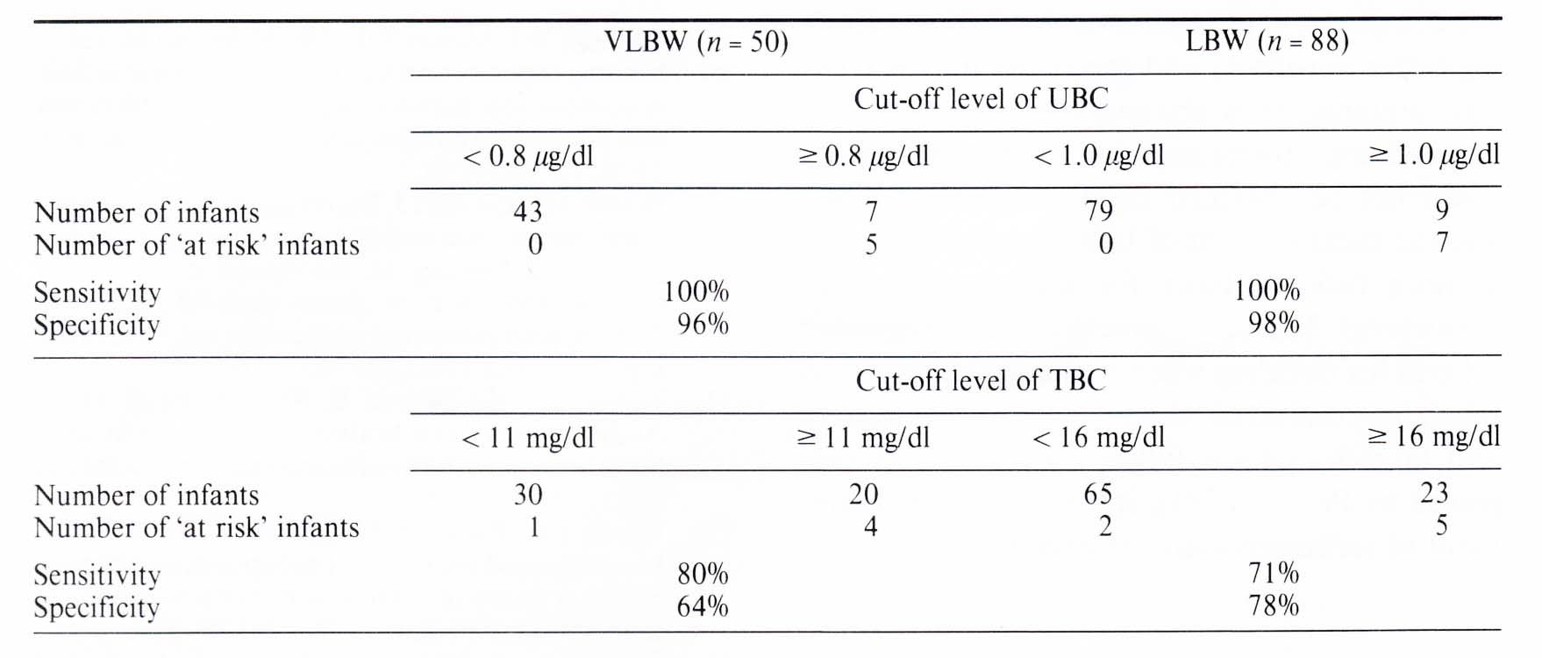
UB濃度，TB濃度の感度・特異度
Nakamura H, Yonetani M, Uetani U, Funato M, Lee Y.: Acta Paediatr Jpn 34:642-647, 1992

Slide 42
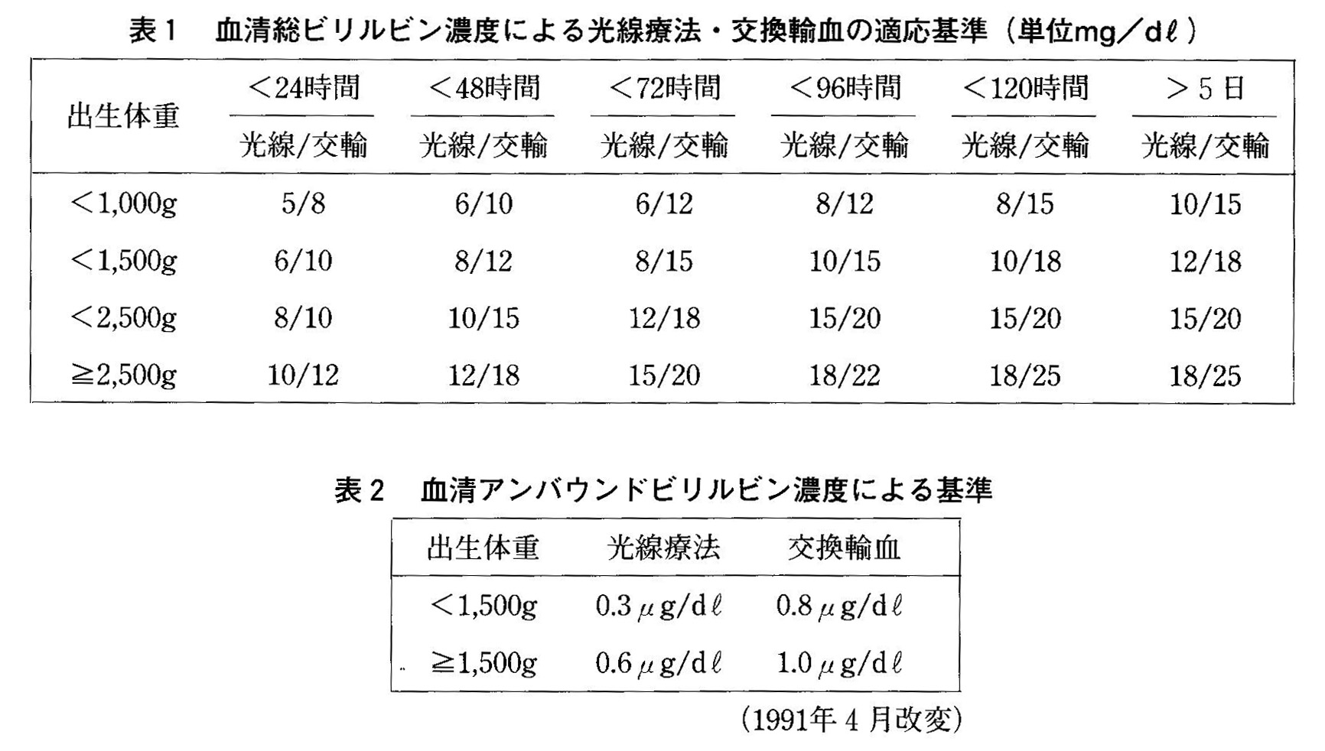
光線療法・交換輸血の適応基準 1991.4.

Slide 43
Ontogeny of Bilirubin-Binding Capacity and the Effect of Clinical Status in Premature Infants Born at Less Than 1300 Grams
George Jesse Bender, William James Cashore,
William Oh
PEDIATRICS Vol. 120 No. 5 November 2007, pp. 1067-1073

Slide 44
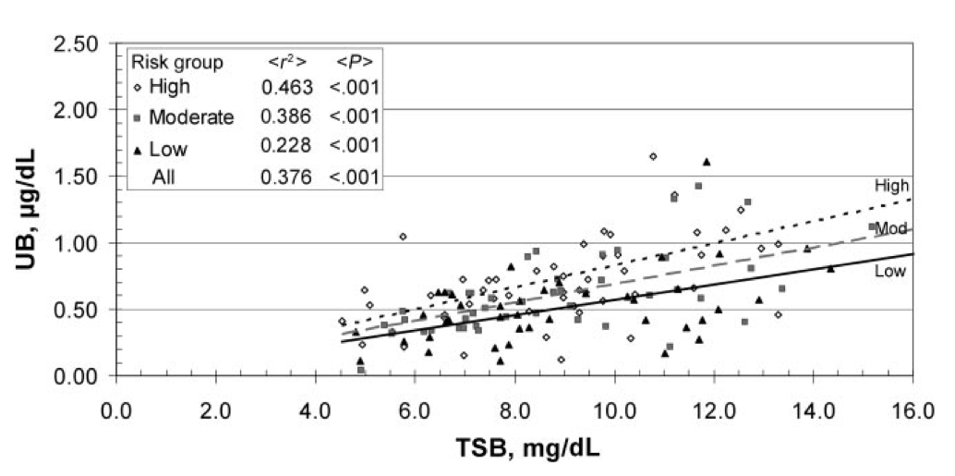
The relationship between UB and TSB was significant overall and in each of the risk groups (low, moderate, and high).
From: Ontogeny of Bilirubin-Binding Capacity and the Effect of Clinical Status in Premature Infants Born at Less Than 1300 Grams
G J Bender, W J Cashore and W Oh: Pediatrics 2007;120;1067-1073

Slide 45
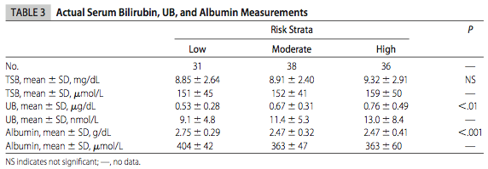
From: Ontogeny of Bilirubin-Binding Capacity and the Effect of Clinical Status in Premature Infants Born at Less Than 1300 Grams
G J Bender, W J Cashore and W Oh: Pediatrics 2007;120;1067-1073

Slide 46
UB Analyzer 開発から臨床応用まで
核黄疸とアンバウンドビリルビンとは
GOD-POD法によるアンバウンドビリルビン測定の原理
血清UB値測定上の問題点
ABRによるUB測定値の臨床有用性の評価
VLBWの黄疸管理における最近の課題

Slide 47
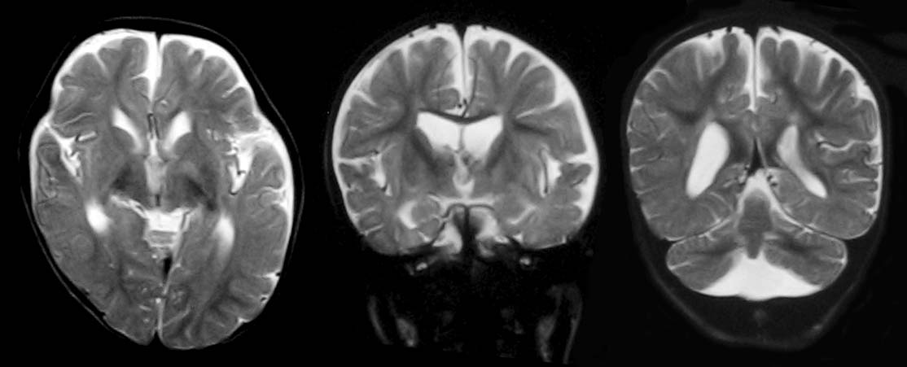
慢性ビリルビン脳症と診断したELBW症例 （女児, 25w, 705g）
切迫早産で緊急帝切出生。アプガー1点/4点。脳室内出血認めず。日齢15、肺炎の発症を契機に遷延性黄疸(TB:12.6mg/dL, UB:1.45μg/dL)を呈したため、免疫グロブリン補充や抗生剤投与とともに光線療法を施行、神経症状は認めず。生後5ヶ月でのABRは無反応で、生後7ヶ月から不随意運動をきたすようになり、生後9ヶ月から補聴器を装用、その後失調型脳性麻痺を呈した。
生後15ヶ月（修正12M）での頭部MRI (T2-W)にて淡蒼球高信号を認めた。
Courtesy of Dr Arai H
高槻病院 李容桂先生から

Slide 48
Progress of ABR
A VLBW Infant with High UB Level (BW:1468g, 30 GW) -
TB 15.3mg/dl
UB 1.51μg/dl
Day 4
ET
Day 36
(Lee Y-K, et al. Pediatrics International, 51:795-799, 2009)

Slide 49
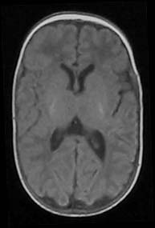
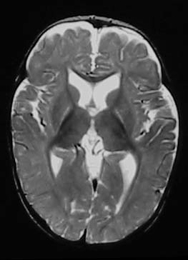
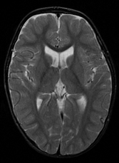
A Boy, 25w0d, 667g, abnormal ABR
40w (PCA) 8m (CA) 2y8m (CA)

Slide 50
Number of VLBW athetotic CP
(Arai, H:Bobath Memorial Hospital & Morinomiya Hospital)

Slide 51
Dystonic Cerebral Palsy Kernicterus or not?
(Provided by the coputesy of Dr. Arai, H
Bobath Memorial Hospital and Morinomiya Hospital)
Analysis of 26 cases (> 3y.) born preterm；
GA (w) 26.2±2.0 (23～30)
BW (g) 834±187 (544～1247)
淀川キリスト 船戸正久先生発表から

Slide 52
Affirmative
Dystonic cerebral palsy
T2 hyperintensity of internal globus pallidus
88% (14/16) had pallidal hyperintensity (<1y).
Abnormal ABR
50% (10/20) was abnormal around 40w PCA.
Relatively good cognitive and communicative development
87% (20/23) spoke words, 52% spoke sentences

Slide 53
Athetotic CP and Kernicterus in VLBW infants
– Cohort Surveillance by the JSPNM
by Arai H, Funato M
10 cases reported (phototherapy only)
Birth weight; 834±173g (626 – 1186g)
Gestational age: 25.4±1.6wks (23w5d - 28w2d)
Brain-echo finding: IVH:3 , PVL:3
Brain MRI : 8 (T2 HI in globus pallidus: 5 , cerebellar atrophy: 3)
ABR: 8 (non-response: 7, prolonged latencies: 1)
TB=&>10mg/dl: 5/10
UB=&>1.0ug/dl: 3/10
→Prolonged Jaundice noted, but no ET during the course

Slide 54
まとめ１ 黄疸管理の進歩と課題
ABR, MRIなど診断技術の進歩と普及により、ビリルビンによる神経障害を客観的に評価する手段が得られた。
免疫グロブリン療法、アルブミン輸注など光線療法、交換輸血以外の治療が病態によって選択されるようになり、黄疸の治療が多様化している。

Slide 55
まとめ２ 黄疸管理の進歩と課題
新生児の黄疸管理のゴールは、高ビリルビン血症の予防ではなく、ビリルビンによる神経障害の予防である。
VLBWでは、高ビリルビン血症の証拠がなくても、光線療法のみの治療を受けた児の中に、核黄疸を示唆する所見をもつ児が認められている。

Slide 56
超低出生体重児の黄疸管理での 今後の課題
核黄疸は許されない、予知できる疾患！
いかに核黄疸のリスクを評価するか？
TB,UB測定法の簡易化、微量化。非観血的に。
脳機能評価法として、ABRからMRI,MRSへ、
さらに ？？？

Slide 57
謝辞
今回の発表に当たり、各種資料の提供、ご助言を下さった高槻病院 李 容桂先生、淀川キリスト教病院 船戸正久先生、加古川市民病院 米谷昌彦先生をはじめ、UB研究会の諸先生方のご協力に深謝致します。

